Slide 1
IIP Lab Seminar
2023 전체 세미나
230711

Slide 2
Index
이전 연구
ECG를 이용한 사용자 인증 연구
진행 중인 연구
호흡 데이터를 이용한 호흡기 다중 질병 분류 연구
진행 예정 연구
졸업 논문 주제 선정 #1
졸업 논문 주제 선정 #2

Slide 3
ECG user identification
이전 연구

Slide 4
Introduction
최근 생체신호를 이용한 사용자 인식 기술은 출입통제, 의료복지, 공공분야 등에서 활발히 연구되고 있음
심전도는 인체 내부에서 발생하는 고유한 전기생리학적 신호로서 사용자를 식별할 수 있는 고유한 신호임
따라서 위∙변조가 어려워 높은 보안을 위해 심전도를 이용한 사용자 인증 시스템이 연구되고 있음
심전도 신호를 사용자 인증 시스템에 적용하기 위해서는 짧은 신호로의 분할 과정이 필수적임
심전도 신호는 주로 특징점(R peak)을 기준으로 데이터를 분할하는 기준점 기반 분할 방법이 사용됨
본 연구는 전처리 방법을 최소화한 비기준점 기반 분할 방법을 이용한 사용자 인증 시스템을 구축함
Deep Learning System
Training and Testing
Identification Server
ECG signals

Slide 5
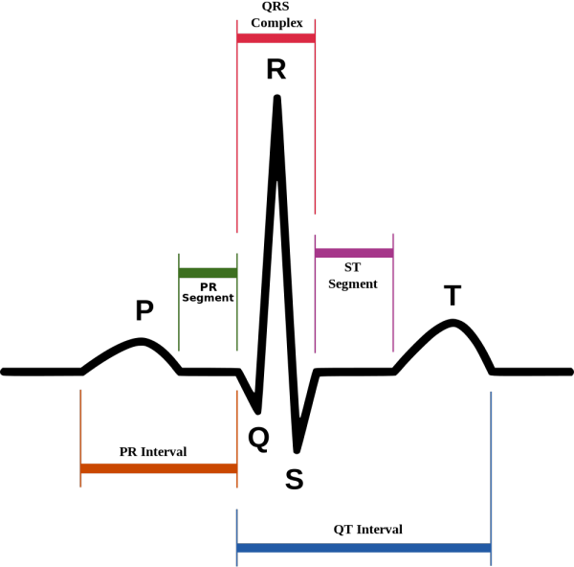
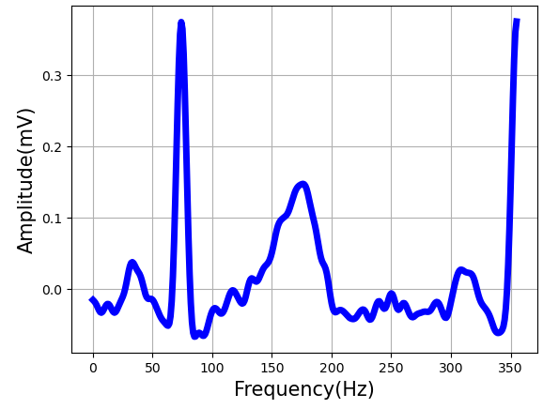
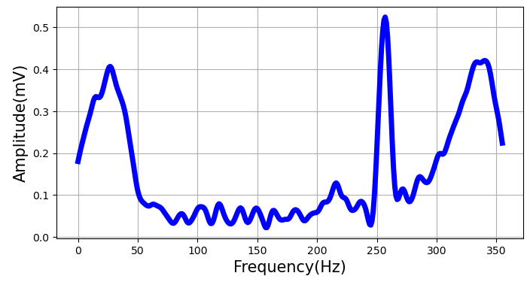
Introduction
기준점 분할
비기준점 분할
심전도 신호에 존재하는 P,Q,R,S,T파 중 하나를 기준점으로 잡아 그 기준점을 기반으로 형태학적 특징이 모두 반영되도록 심전도 신호를 분할하는 방법
피크탐지 및 보정 과정이 필수적임
기준점 없이 정해진 시간 단위로 심전도 신호를 분할하는 방법
피크탐지 및 보정 과정이 요구되지 않음

Slide 6
Related work
User Authentication task
부정맥 탐지를 위한 연구에서는 기준점 기반 분할 방식이 주로 사용됨
사용자 인증 연구 또한 기준점 기반 분할 방식이 사용되지만 정확도 개선에 중요한 역할을 하지 않음
Reference | Model | Method | Dataset | Task | Auccuracy | F1-Score
Chen, et al. [1] | DNN | Fiducial | Medical University Hospital(KMUH) 12-lead ECG Dataset | Arrhythmia Classification | 95.68% | -
Kiranyaz, at el. [2] | 1D CNN | Fiducial | Physionet MIT-BIH Arrhythmia Database | Arrhythmia Classification | 98.12% | -
Saadatnejad, at el. [3] | LSTM RNN | Fiducial | Physionet MIT-BIH Arrhythmia Database | Arrhythmia Classification | 99.2% | -
Kim et al. [4] | LSTM | Fiducial | MIT-BIH Database | User Authentication | 100% | 99.00%
Elshahed et al. [5] | SVM | Non-Fiducial | MIT-BIH Database, ECG-ID Database | User Authentication | - | 96.66%
Li,Yazhao et al. [6] | Cascaded CNN | Fiducial | Physionet Database | User Authentication | 94.30% | -
Sorvillo et al. [7] | SVM | Fiducial | Self-acquired electrocardiogram data | User Authentication | 88.00% | -
Notes:
[1] C.-Y. Chen, Y.-T. Lin, S.-J. Lee, W.-C. Tsai, T.-C. Huang, Y.-H. Liu, M.-C. Cheng, and C.-Y. Dai, “Automated ecg classification based on 1d deep learning network,” Methods, vol. 202, pp. 127–135, 2022.
[2] S. Kiranyaz, T. Ince, and M. Gabbouj, “Real-time patient-specific ecg classification by 1-d convolutional neural networks,” IEEE Transactions on Biomedical Engineering, vol. 63, no. 3, pp. 664–675, 2015.
[3] S. Saadatnejad, M. Oveisi, and M. Hashemi, “Lstm-based ecg classification for continuous monitoring on personal wearable devices,” IEEE journal of biomedical and health informatics, vol. 24, no. 2, pp. 515–523, 2019.
[4] B.-H. Kim and J.-Y. Pyun, “Ecg identification for personal authentication using lstm-based deep recurrent neural networks,” Sensors, vol. 20, no. 11, p. 3069, 2020.
[5] M. A. Elshahed, “Personal identity verification based ecg biometric using non-fiducial features,” International Journal of Electrical and Computer Engineering, vol. 10, no. 3, p. 3007, 2020.
[6] Y. Li, Y. Pang, K. Wang, and X. Li, “Toward improving ecg biometric identification using cascaded convolutional neural networks,” Neurocomputing, vol. 391, pp. 83–95, 2020.
[7] R. Sorvillo, L. Bacco, M. Merone, A. Zompanti, M. Santonico, G. Pennazza, and G. Iannello, “Single beat ecg-based identification system: development and robustness test in different working conditions,” in 2021 IEEE International Workshop on Metrology for

Slide 7
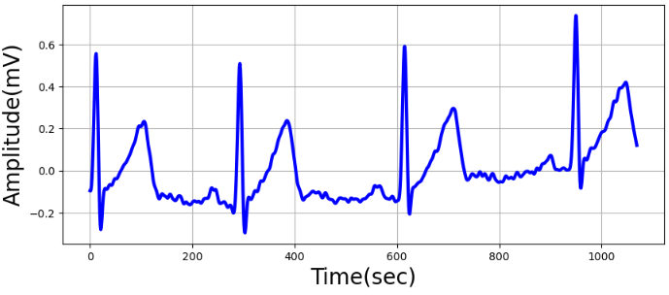
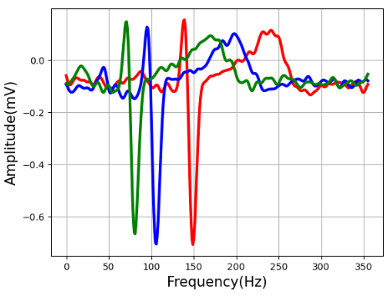
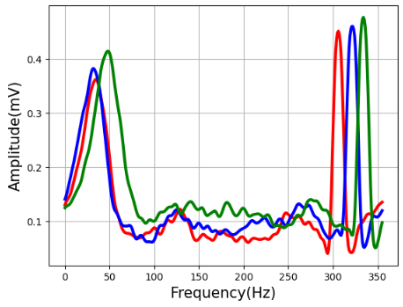
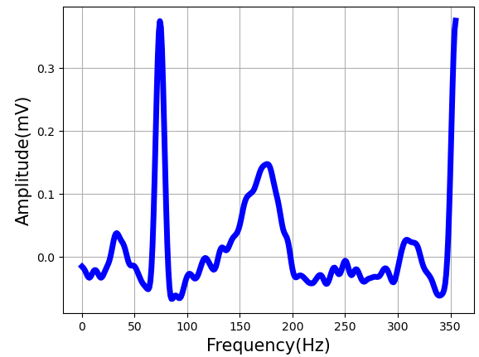
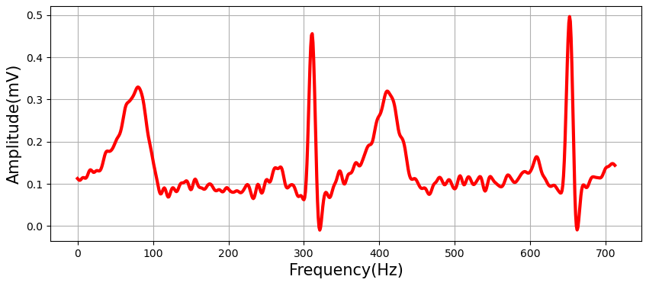
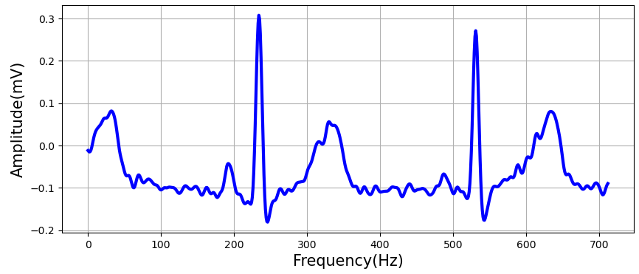
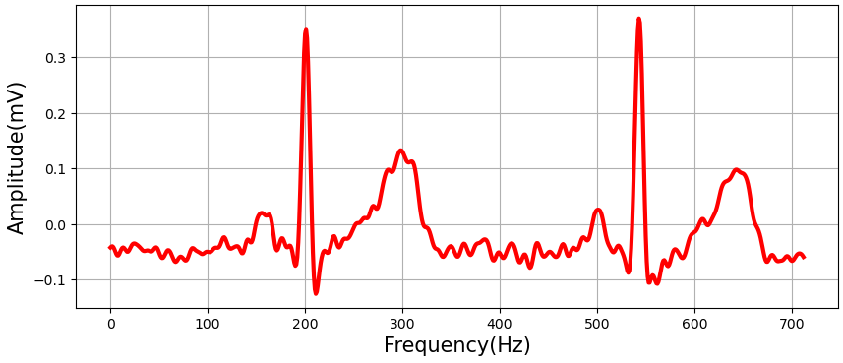
Method
User Identification System Flowchart
ECG Signal Acquisition
Data Split
One-dimensional Deep Learning Model
Training Data
Test Data
Data Preprocessing
Down Sampling
256Hz
User Identification
Filtering
Band
pass filter
non-fiducial / non-overlap
User #1
User #2
User #3

Slide 8
Method
ECG Dataset
총 100명의 데이터 자체 취득 (인당 60회, 총 6000개의 데이터 존재)
피실험자 모두 의자에 앉은 편안한 상태로 취득
단일리드로 취득된 심전도 유형으로 500,000Hz의 sampling rate로 취득됨
측정 기간 | 2016.08.23. ~ 2016.12.27. | 측정 담당자 | 최규호
측정 인원 | 100명: 조선대학교 IT융합 대학 대학원생 및 학부생 | 피험자 상태 및 조건 | 의자에 앉은 편안한 상태
측정 시간 | 1회 측정 시간: 10초 총 60회 측정 | sampling rate | 50만 Hz
심전도 유형 | 심전도 Lead-Ⅰ | 전극 유형 | 습식 전극

Slide 9
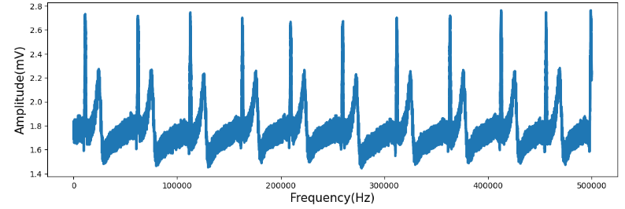
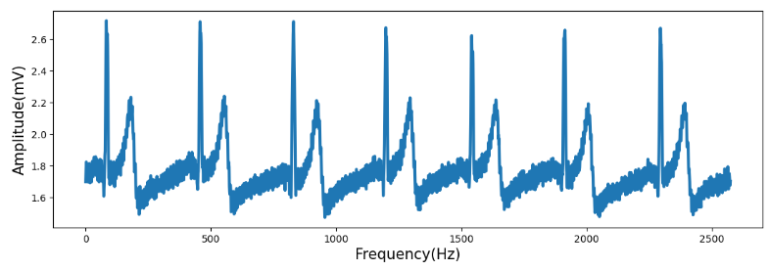
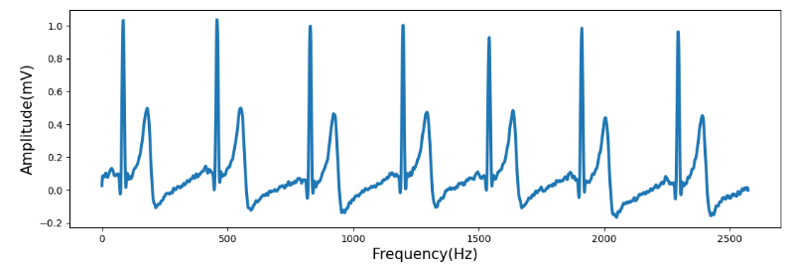
Method
Data preprocessing
Down sampling
Bandpass filter
Data split
Model training
User Identification
50만 Hz로 수집된 심전도 데이터를 256Hz로 downsampling 을 진행
모델의 계산 연산량을 줄이기 위함
256Hz로 downsampling된 데이터에 bandpass filter를 적용하여 노이즈 제거
0.05~40Hz 이외의 주파수를 제거하여 심전도 데이터에 포함된 노이즈를 제거
(형태학적 특징 유지)

Slide 10
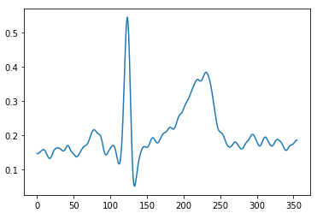
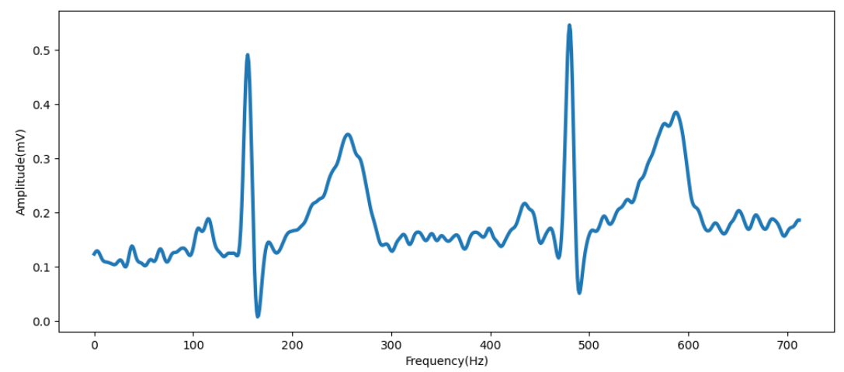
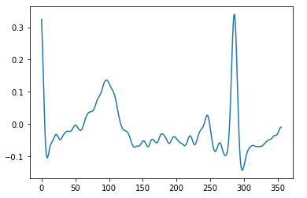
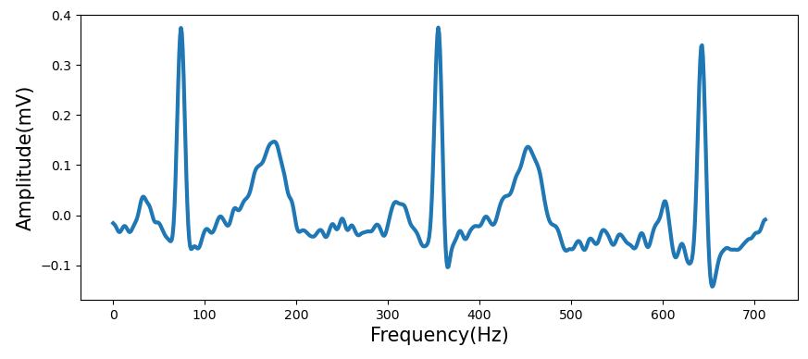
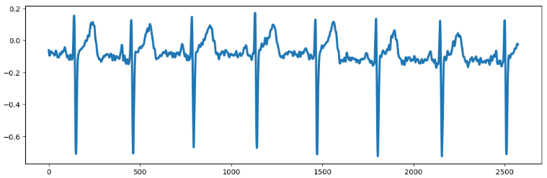
Method
Data preprocessing
Down sampling
Bandpass filter
Data split
Model training
User Identification
1 second split data
2 second split data
…
1 second split data
3 second split data

Slide 11
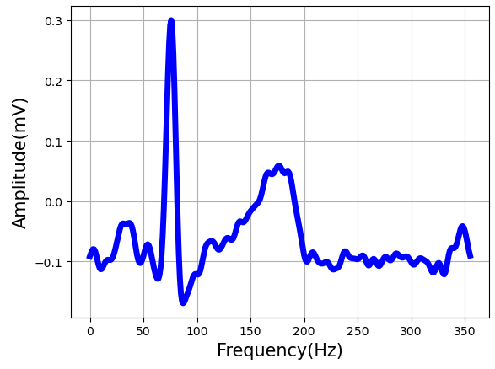
Method
User Identification System
본 연구에서는 1초 단위로 분할한 데이터를 사용함
1D CNN 모델의 Layer를 최소화하여 모델 학습 속도 및 계산 비용 절감
Down sampling
Bandpass filter
Data split
Model training
User Identification
$$x_{1}$$
User Identification
$$x_{1}$$
$$x_{2}$$
$$x_{2}$$
$$x_{3}$$
User 1
$$x_{3}$$
non-fiducial-based segmentation
Max Pooling
Max Pooling
Batch Normalization
Dropout
Dense Layer
…
$$x_{n−1}$$
$$x_{n−1}$$
User 2
$$x_{n}$$
$$x_{n}$$
1D Convolution
Layer
1D Convolution
Layer
Input Signal
User 3

Slide 12
Experiment Result
Hyperparameter에 따른 사용자 식별 정확도
1D CNN 모델에 사용되는 Filter size와 Layer depth에 따른 정확도 비교 실험을 진행함
Filter size를 조정하여 3 layer만으로도 최고 정확도를 검증함

Slide 13
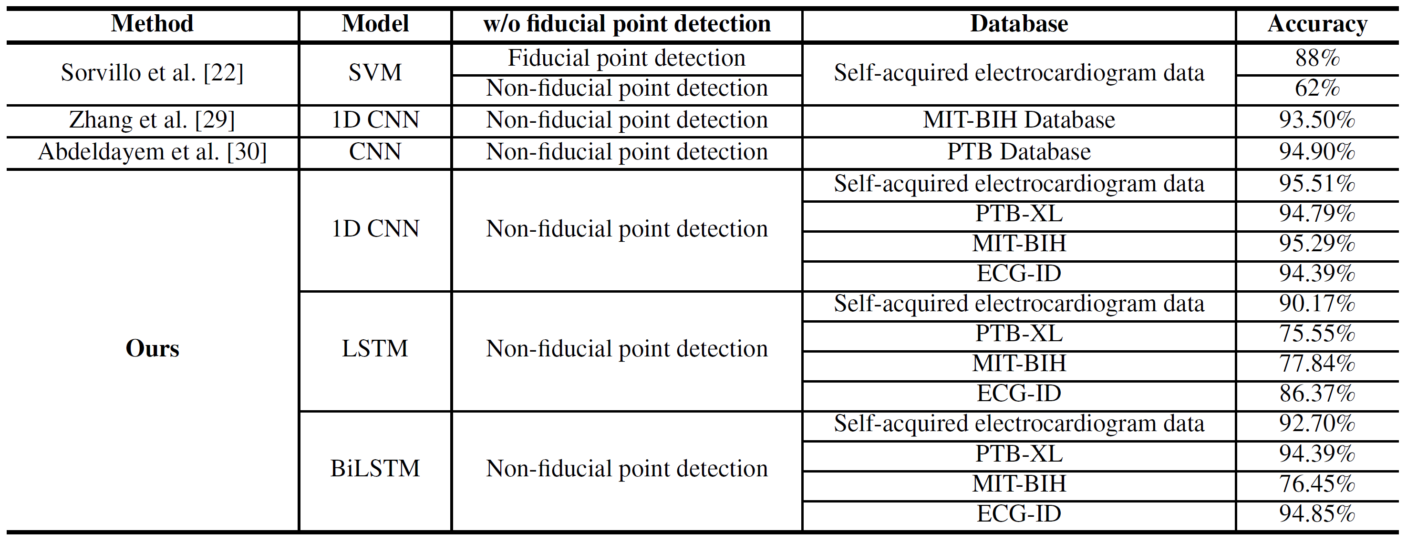
Experiment Result
사용자 식별 정확도 비교
1D CNN 모델에서 1초의 데이터를 사용했을 때 기존 연구에 비해 향상된 95.51%의 성능을 달성함
공개 데이터인 PTB-XL, MIT-BIH, ECG-ID에서 유사한 성능을 보여 제안 방법의 우수한 성능을 입증함

Slide 14
Experiment Result
사용자 식별 모델 훈련 속도 비교
기존 연구에서 1D CNN, LSTM, BiLSTM 모델 모두 제안하는 사용자 식별 모델에서 1분 이상의 시간 비용이 필요함
본 연구에서 제안하는 1D CNN 모델은 경량화를 통해 시간비용을 절감하고 사용자 인증 정확도 개선에 도움을 줌
Notes:
W. Li, Z. Zhang, B. Hou, and A. Song, “Collaborative-set measurement for ecg-based human identification,” IEEE Transactions on Instrumentation and Measurement, vol. 70, pp. 1–8, 2021.

Slide 15
Experiment Result
추가실험(Overlap)
Overlap을 적용하였을 때 심전도를 이용한 사용자 인증의 성능을 분석하기 위해 진행함
Overlap이 데이터 증대의 효과는 있지만 사용자 인증의 성능 개선에는 긍정적인 효과를 미치지 않음
Model | Overlap | Overlap 30% | Overlap 50% | Overlap | Overlap 30% | Overlap 50%
 | 10% | 30% | 50% | 10% | 30% | 50%
Number of data | 360 | 360 | 360 | 420 | 540 | 780
1D CNN | 84.27% | 82.87% | 79.21% | 89.61% | 89.04% | 88.48%
LSTM | 67.13% | 63.48% | 58.43% | 76.40% | 75.56% | 70.51%
BiLSTM | 82.87% | 71.63% | 68.82% | 83.99% | 83.71% | 72.19%

Slide 16
Experiment Result
추가실험(Data Length)
데이터 길이에 따른 사용자 인증 정확도 연구를 추가적으로 진행함
1초 길이의 데이터에서 가장 사용자 분류 성능이 높게 검증됨
피크 보정을 거치치 않은 기준점 분할 데이터를 사용했을 때보다 우수한 성능을 나타냄
Model | Non-Segmentation | Non-fiducial segmentation |  | Fiducial segmentation
Number of data | 60 (7 seconds) | 360 (1 second) | 180 (2 seconds) | 360 (1 second)
1D CNN | 90.37% | 95.51% | 94.81% | 65.83%
LSTM | 89.04% | 90.17% | 92.01% | 76.47%
BiLSTM | 92.46% | 92.70% | 93.13% | 64.43%

Slide 17
Conclusion
심전도 신호를 이용한 사용자 식별 시스템의 성능 개선 연구를 진행함
심전도 데이터 전처리 과정을 최소화하기 위해 비 기준점 분할 방식을 적용함
기준점 기반 분할 방식의 전처리 과정에 비해 최소화된 전처리 방식 사용
1초로 분할된 데이터 및 경량화 된 1D CNN 모델 사용으로 모델 계산 비용 및 모델 학습 속도 개선
1D CNN 모델에서 가장 높은 성능의 95.51% 정확도 검증
향후 사용자의 다양한 상태를 고려한 심전도 사용자 인증 시스템 구축을 위해 다양한 상태의 심전도 신호 생성 연구를 목표로 함

Slide 18
논문 투고 상황
논문 사사 [세종 펠로우십, 중견 후속]
This research was supported by the National Research Foundation of Korea (NRF) grant funded by the Korea government (MSIT) (No. 2021R1A2B5B02087169), and (No. 2021R1C1C2007976).
논문 투고지
IEEE Access

Slide 19
Classification of respiratory diseases
진행 중인 연구

Slide 20
Introduction
호흡기 질환의 다중 분류를 위한 호흡기 데이터의 분류 연구가 활발히 진행되고 있음
기존 연구에서는 2차원 특징 추출 방법인 spectrogram, gammatone-based spectrogram등의 방법이 사용됨
그러나 다중 분류 정확도가 높지 않아 호흡기 질환 다중 분류에 대한 성능 개선이 필요함
1차원 데이터 특징과 2차원 데이터 특징의 조합을 통한 호흡기 질환의 다중 분류 연구 수행
1D 모델의 빠른 학습 속도 장점 + 2D 모델의 높은 정확도 검증 장점
기존 2D 변환 이미지만 사용할 때보다 모델 학습 속도 및 정확도 향상

Slide 21
Related work
Respiratory multi-disease classification task
호흡기 다중 분류 연구에 비해 호흡음 분류 연구가 많이 수행됨
분류 클래스가 증가할수록 정확도가 떨어지는 기존 연구의 한계점이 존재함
Reference | Task | class | Model | Data | Data type | Accuracy
Neili et al. [1] | Normal/abnormal(chronic disease) classification | 3 | ResNet-50, VGG-16 | ICBHI | Gammatongram | 67.97%
Bardou et al. [2] | breath sound classification | 3 | SVM, k-NN, GMM and CNN | R.A.L.E | Spectrogram | 95.56%
Chen et al. [3] | breath sound classification | 3 | ResNet-50 | ICBHI | OST | 98.79%
Shi et al. [4] | disease classification | 3 | VGGish- BiGRU | Self-collected lung sound data | Mel-spectrogram | 87.41%
Yuming et al. [5] | disease classification | 6 | LSTM, GRU, BiLSTM | ICBHI | MFCCs | 88.30%
Aykanat et al. [6] | disease classification | 6 | SVM and CNN | Self-collected lung sound data | Spectrogram | 62%
 | breath sound classification | 3 |  |  |  | 80%
 | Normal/abnormal classification | 2 |  |  |  | 86%
 | rale/ rhonchus/ normal | 3 |  |  |  | 76%
Notes:
[1] Neili, Zakaria, and Kenneth Sundaraj. "Gammatonegram based Pulmonary Pathologies Classification using Convolutional Neural Networks." 2022 19th International Multi-Conference on Systems, Signals & Devices (SSD). IEEE, 2022.
[2] Bardou, D, Zhang, K, Ahmad, SM. Lung sounds classification using convolutional neural networks. Artif Intell Med 2018;88:58–69.
[3] Chen, H, Yuan, X, Pei, Z, Li, M, Li, J. Triple-classification of respiratory sounds using optimized s-transform and deep residual networks.
[4] Shi, L, Du, K, Zhang, C, Ma, H, Yan, W. Lung sound recognition algorithm based on VGGish-BiGRU. IEEE Access 2019;7:139438–49.
[5] Yuming, Zhu, and Xu Wenlong. "Research on Classification of Respiratory Diseases Based on Multi-features Fusion Cascade Neural Network." 2021 11th International Conference on Information Technology in Medicine and Education (ITME). IEEE, 2021.
[6] Aykanat, M, Kılıç, Ö, Kurt, B, Saryal, S. Classification of lung sounds using convolutional neural networks. J Image Video Process 2017;65.

Slide 22
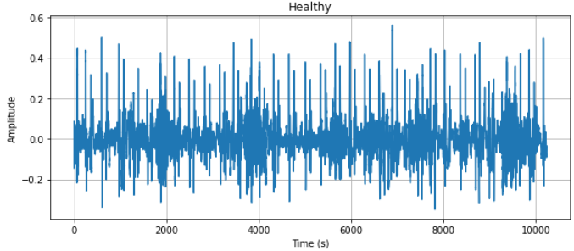
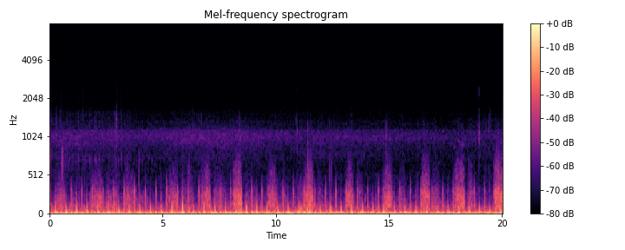
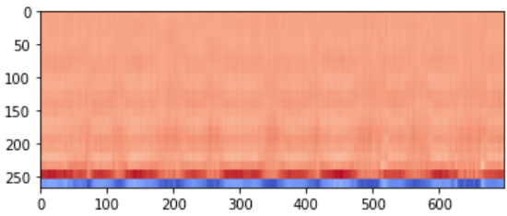
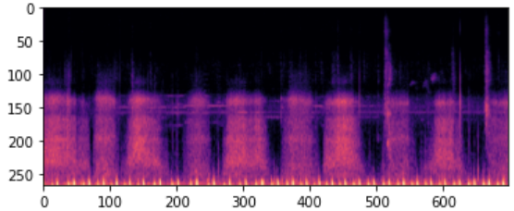
Method
Respiratory Disease Classification System Flowchart
Data Preprocessing
Classification
Lung Sound(Raw Data)
$${ x}_{1}$$
$${ x}_{2}$$
$${ x}_{3}$$
$${ x}_{4}$$
…
$${ x}_{n−1}$$
$${ x}_{n}$$
$${ ∂}_{1}$$
$${ ∂}_{2}$$
$${ ∂}_{3}$$
$${ ∂}_{4}$$
…
$${ ∂}_{n−2}$$
$${ ∂}_{n−1}$$
$${ ∂}_{n}$$
Normal
$${ β}_{1}$$
$${ β}_{2}$$
$${ β}_{3}$$
$${ β}_{4}$$
…
$${ β}_{n−2}$$
$${ β}_{n−1}$$
$${ β}_{n}$$
Healthy
$$x_{n}=\text{Raw} \text{data} value$$
$${ γ}_{1}$$
$${ γ}_{2}$$
$${ γ}_{3}$$
$${ γ}_{4}$$
…
$${ γ}_{n−2}$$
$${ γ}_{n−1}$$
$${ γ}_{n}$$
$$∂_{n}=\text{Spectrogram} pixel value$$
Abnormal
$$β_{n}=MFCC pixel value$$
COPD
$$γ_{n}=Gammatongram pixel value$$
Spectrogram
$=$ combination data
1x1 Conv
Pneumonia
$${ x}_{1}$$
Bronchiectasis
$${ x}_{2}$$
ReLU
Dilated Causal Conv
Batch Normalization
ReLU
Spatial Dropout
Dilated Causal Conv
∙∙∙
$$x$$
$${ x}^{′}$$
Batch Normalization
Spatial Dropout
Residual Block
(16, $2^{n}$), $n≤7$
∙∙∙
MFCC
…
∙∙∙
$${ x}_{n−1}$$
Bronchiolitis
$${ x}_{n}$$
Global Average Pooling
$${ ∂}_{1}$$
Dense
Asthma
$$∂_{2}$$
Gammatongram
…
∙∙∙
$${ ∂}_{n−1}$$
URTI
$${ ∂}_{n}$$
Residual Block
(16, $2^{1}$)
LRTI
Residual Block
(16, $2^{0}$)

Slide 23
Method
Dataset
ICBHI 2017 challenge dataset
(호흡소리 데이터베이스)
6898개의 호흡 주기를 포함하는 총 5.5시간의 호흡소리 녹음
천명음, 수포음에 대한 라벨링
COPD, Pneumonia, Bronchiectasis, Bronchiolitis, Asthma, URIT, LRIT
파일명: 환자번호_인덱스_흉부위치_채널종류_녹음장비
녹음장비: AKG C417L 마이크, 3M Littmann Classic II SE 청진기, 3M Litmmann 3200 전자 청진기, WelchAllyn Meditron Master Elite 전자 청진기

Slide 24
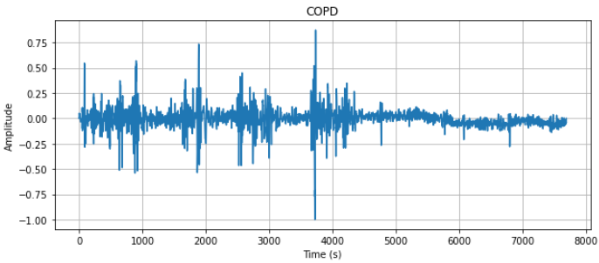
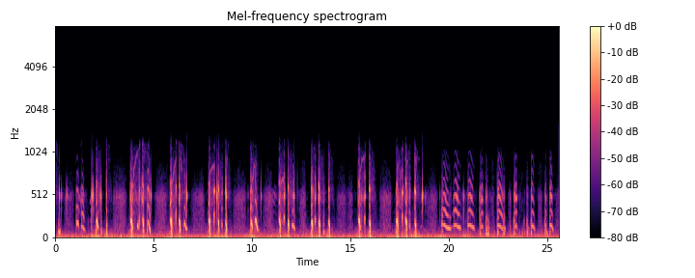
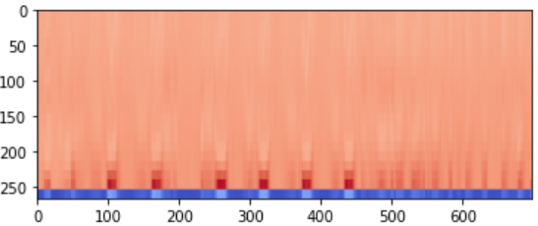
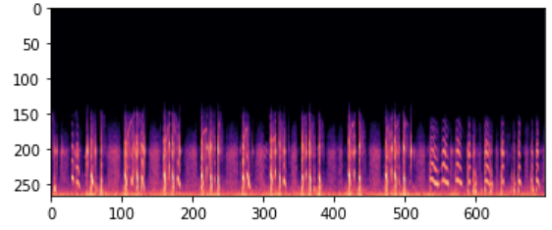
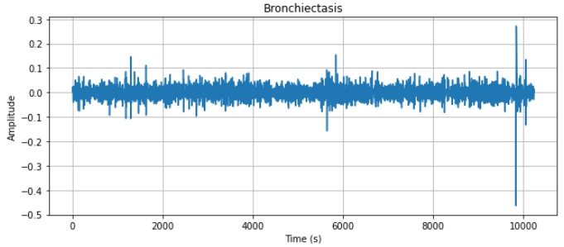
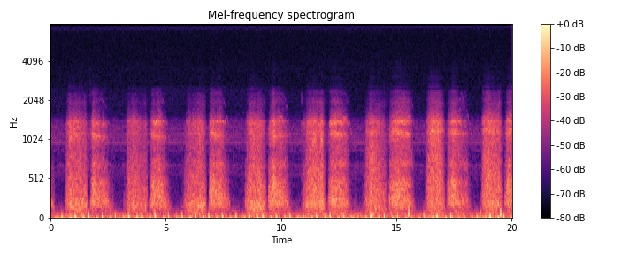
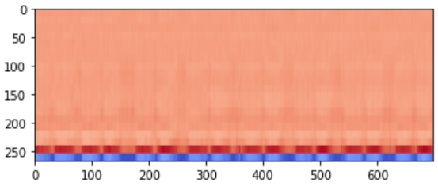
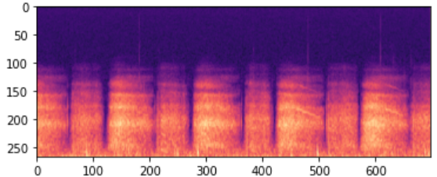
Method
Data preprocessing
Data
preprocessing
Combine Data
Model training
Classification of respiratory diseases
 | Raw Data | Spectrogram | MFCC | Gammatone
Healthy (건강)
COPD (만성 폐쇄성 폐질환)
Bronchiectasis (기관지 확장증)

Slide 25
Method
Data preprocessing
Raw Signal
1차원 데이터로 2차원 특징 추출 방법을 적용하지 않은 원시 호흡 음성 데이터
데이터의 길이를 맞추기 위해 취득된 데이터 중 가장 짧은 Healthy 데이터의 길이로 분할하여 사용
Spectrogram
소리나 파동을 시각화하여 파악하기 위한 도구로, 파형과 스펙트럼의 특징 조합을 나타냄
MFCC
오디오 신호에서 추출할 수 있는 특징 추출 방법으로, 소리의 고유한 특징을 나타내는 수치
Gammatone spectrogram
인간의 청각 시스템 주파수 감지 메커니즘을 반영한 gammatone filter를 사용한 시간-주파수 특징 추출 방법
Data
preprocessing
Combine Data
Model training
Classification of respiratory diseases

Slide 26
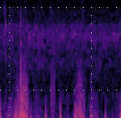
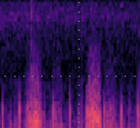
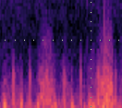
Method
Combine Data
Data
preprocessing
Combine Data
Model training
Classification of respiratory diseases
Raw data
1D value array
Raw data value
$${ x}_{1}$$
{0.00283 | 0.00397 | 0.00357 | … }
$${ x}_{1}$$
$${ x}_{2}$$
$${ x}_{3}$$
$${ x}_{4}$$
…
$${ x}_{n−1}$$
$${ x}_{n}$$
$${ x}_{2}$$
…
$${ x}_{n}$$
combination data
$${ ∂}_{1}$$
$$∂_{2}$$
…
$${ ∂}_{1}$$
$${ ∂}_{2}$$
$${ ∂}_{3}$$
$${ ∂}_{4}$$
…
$${ ∂}_{n−1}$$
$${ ∂}_{n}$$
…
2D spectrogram pixel
Spectrogram pixel value
$${ ∂}_{n}$$
Spectrogram
분할된 1차원 원시 신호 데이터와 변환된 Spectrogram, MFCC, Gammatone-based spectrogram을 1차원적으로 결합하여 학습에 사용
결합된 데이터는 1차원적 특성을 가지고 있어 1차원 모델로 분류 학습이 가능함

Slide 27
Method
Respiratory Disease Classification System
Data
preprocessing
Combine Data
Model training
Classification of respiratory diseases
1x1 Conv
$${ x}_{1}$$
$${ x}_{2}$$
$${ x}_{3}$$
…
$${ x}^{′}$$
Dilated Causal Conv
Batch Normalization
Dilated Causal Conv
Batch Normalization
ReLU
ReLU
Spatial Dropout
Dilated Causal Conv
Batch Normalization
Dilated Causal Conv
Dilated Causal Conv
Batch Normalization
Batch Normalization
ReLU
Dilated Causal Conv
ReLU
Spatial Dropout
Batch Normalization
ReLU
$$x$$
…
ReLU
Spatial Dropout
$${ x}_{n−2}$$
$${ x}_{n−1}$$
Input sequence
$${ x}_{n}$$
Classification
(8 class Multi disease)
Global Average Pooling
Dense
$${ ∂}_{1}$$
Softmax
$$∂_{2}$$
$${ ∂}_{3}$$
Residual Block
(16, $2^{0}$)
Residual Block
(16, $2^{1}$)
Residual Block
(16, $2^{n}$), $n≤7$
…
$${ ∂}_{n−2}$$
∙∙∙
$${ ∂}_{n−1}$$
$${ ∂}_{n}$$
자연어, 음악 등 시계열 데이터 처리에 사용되는 CNN 기반의 TCN 모델을 사용
총 36개의 Layer를 지닌 TCN 모델 구조 생성

Slide 28
Experiment Result
단일 데이터 학습 결과
단일 1차원 데이터 학습 결과 보다 단일 2차원 데이터 학습 정확도가 높음
Spectrogram 데이터를 VGG 모델에 학습한 다중 분류 결과가 92.93%로 가장 높은 성능 검증

Slide 29
Experiment Result
결합 데이터 학습 정확도 및 모델 속도 비교
TCN 모델에서 단일 2차원 데이터 학습 결과와 유사한 정확도 달성
2차원 학습 모델 보다 2배 이상의 학습 속도를 개선함(100 epoch 기준)

Slide 30
Conclusion
1차원 데이터 특성과 2차원 데이터 특성을 모두 고려하여 호흡기 질환 다중 분류 정확도 향상
1차원 모델을 사용하여 모델 학습 속도 2배 이상 개선
2차원 데이터 특징을 이용한 다중 분류 정확도 향상
기존 호흡기 다중 질병 데이터 분류 연구에 비해 4.63% 향상된 92.93% 정확도 검증
향후 호흡기 데이터 불균형 문제를 해결하여 개선된 자동 호흡기 질병 분류 시스템 개발 연구를 목표로 함

Slide 31
논문 투고 상황
현재 논문 작성 완료
영문 교정 신청 완료
논문 사사
미정
논문 예정 투고지
IEEE Journal of Biomedical and Health Informatics, IF=7.021 (deadline: 8/31)
2023 ICNGC 제출 예정
현재 논문에 작성하지 않은 Normal/Abnormal classification task 작성하여 제출 예정

Slide 32
ECG user authentication
진행 예정 연구
졸업 논문 주제#1

Slide 33
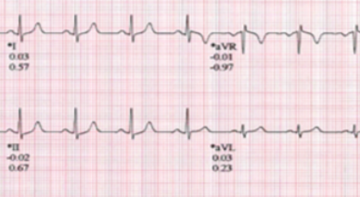
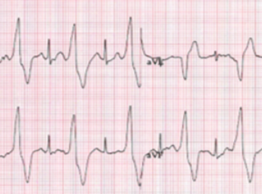
연구 진행 방향 #1
사용자 상태에 따른 심전도 데이터 생성 연구
사용자 인증 과정에 사용되는 ECG 신호는 사용자의 상태에 따라 변하는 문제점이 존재함
원활한 사용자 인증 시스템을 위해서는 사용자의 상태 별 ECG 데이터 수집이 필수적임
하지만 사용자의 모든 데이터를 수집하기에는 많은 비용과 시간이 소요됨
사용자의 상태에 따라 변하는 ECG의 특성을 파악하여 상태 별 ECG 데이터 생성 연구 진행
최소한의 데이터 수집으로 다양한 상태의 ECG 데이터 취득 가능
웨어러블 기기 및 인증 시스템에서의 사용자 인증 효율성 증대 효과
운동 전 ECG 신호
운동 후 ECG 신호

Slide 34
연구 진행 방향 #1
Dataset #1
1. Wrist PPG During Exercise(운동 중 측정된 PPG)
운동 중 취득된 PPG 신호로 8명의 데이터가 존재
4~6분 길이의 데이터 이며 256Hz의 sampling rate를 가짐
운동 강도에 따른 데이터가 구분되어 있어 학습에 용이함
다음과 같은 상태의 데이터가 수집됨
문제점
PPG이기 때문에 노이즈가 많이 포함됨
피실험자 수가 적어 데이터 부족
러닝머신에서 정상속도로 걷기
러닝머신에서 가벼운 조깅 및 달리기
낮은 강도의 운동용 자전거 사용
높은 강도의 운동용 자전거 사용
https://physionet.org/content/wrist/1.0.0/

Slide 35
연구 진행 방향 #1
Dataset #2
2. Non-EEG Dataset for Assessment of Neurological Status
비침습적 손목 착용형 바이오센서로 수집된 피부 전기 활동(EDA), 온도, 가속도, 심박수(HR) 및 동맥 산소 수준(SpO2)으로 구성
총 20명의 건강한 피실험자에 의해 수집됨
심박수 및 피부전기활동 등 다양한 데이터가 포함되어 멀티모달 데이터로 사용 가능
다음과 같은 상태의 데이터가 수집됨
다양한 상태의 데이터 생성 외에 단순 사용자 인증 관련 연구로도 진행 가능
신체적 스트레스: 러닝머신 조깅, 가만히 서있기
정서적 스트레스: 7부터 숫자 거꾸로 세기
인지 스트레스: 2485부터 거꾸로 7씩 세기
감정적 스트레스: 공포 영화 5분 클립 시청
각각 휴식 5분씩
https://physionet.org/content/noneeg/1.0.0/

Slide 36
Classification of respiratory diseases
진행 예정 연구
졸업 논문 주제#2

Slide 37
연구 진행 방향 #2
호흡기 질병 데이터 불균형 문제 해결 및 다중 분류 성능 개선 연구
호흡기 질병 데이터인 ICBHI 2017 challenge dataset은 불균형 문제가 존재함
(천식 데이터 1건, 폐렴 데이터 30건 이상)
현재 진행중인 연구를 통해 호흡기 질병 다중 분류 성능을 개선했지만, 여전히 실제 자동진단 시스템으로 사용하기엔 추가 성능 개선이 필요함
데이터 불균형 문제를 해결하기 위한 Diffusion Model 적용
진행 중인 연구에 사용된 데이터 결합 방법과 학습된 특성 결합방법 비교평가 진행 예정

Slide 38
연구 진행 방향 #2
호흡기 질병 데이터의 불균형 문제 해결 및 다중 분류 성능 개선 연구
데이터 불균형 문제를 해결하기 위해 Diffusion Model 적용
이미지 데이터에 노이즈를 추가하는 방식이나 noise 이미지를 복원하는 방식 학습 과정을 통해 원본 이미지와 유사한 데이터를 생성하는 방안
가장 성능이 높았던 spectrogram+signal 결합 방법과 signal 및 spectrogram 각각 학습 후 특성을 결합하는 방식의 성능 비교
Raw data value
$${ x}_{1}$$
$${ x}_{1}$$
$${ x}_{2}$$
$${ x}_{3}$$
$${ x}_{4}$$
…
$${ x}_{n−1}$$
$${ x}_{n}$$
$${ x}_{2}$$
Model
training
…
Combining
learned
features
combination data
$${ x}_{n}$$
Model
training
classification
classification
$${ ∂}_{1}$$
$$∂_{2}$$
Model
training
$${ ∂}_{1}$$
$${ ∂}_{2}$$
$${ ∂}_{3}$$
$${ ∂}_{4}$$
…
$${ ∂}_{n−1}$$
$${ ∂}_{n}$$
…
Spectrogram pixel value
$${ ∂}_{n}$$
spectrogram+signal 결합 방법
학습 후 특성 결합 방법

Slide 39
감사합니다
Yejin Kim
E-mail: najin2445@gachon.ac.kr

